Slide 1
Использование камер высокого давления в экспериментах по нейтронной дифракции на установке ДН-6 реактора ИБР-2
Е.В. Лукин, С.Е. Кичанов, Д.П. Козленко, Б.Н. Савенко
Объединенный институт ядерных исследований
Лаборатория нейтронной физики им. Франка
Рабочее совещание «Дифракция нейтронов - 2016» 18-19 февраля 2016 г., ПИЯФ, Гатчина

Slide 2
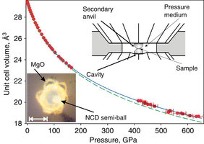
Нейтронная дифракция при высоких давлениях
Синхротронный источник
Поток на образце
Нейтронный источник
Поток на образце
~10¹⁶-10¹⁸
~10⁶-10⁹
V ~µм³
Экспозиция ~ 1 сек
V ~10-100 мм³
Экспозиция ~ 2-10 ч
Магнитная структура
магнитный фазовый или спин-переориентационный переходы
Соединения содержащие легкие эл-ты:
H, D, Li, O …
Структурный фазовый переход в молекулярных кристаллах, гидридах, гидратах и др...
Высокая проникающая способность: камеры давления, печи, магниты, рефрижераторы.
Heavy
atom
H
Dubrovinsky, L. et al. Implementation of micro-ball nanodiamond anvils for high-pressure studies above 6 Mbar. Nat. Commun. 3:1163 doi: 10.1038/ncomms2160 (2012).

Slide 3
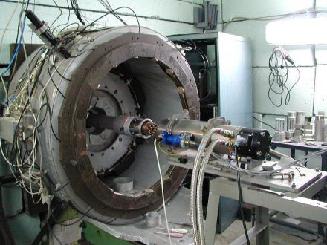
Нейтронная дифракция при высоких давлениях: современные установки на ведущих мировых нейтронных центрах
LLB (Франция): G6.1, ILL (Франция): D20, ISIS (Великобритания) – Pearl,
PSI (Швейцария): HRPT, SNS (США):SNAP, J-Parc (Япония): PLANET
ИБР-2 (Россия):
ДН-12 и новый ДН-6 дифрактометры
Плотность потока на образце: 1.5x10⁶ n/см²/с
Длина канала: 26.0 м
Диапазоны:
длина волны 0.8 - 10 Å
углы рассеяния 45° - 135°
межплоскостные 0.6 - 13 Å
Разрешение :
при 2ϑ=90° 0.022
при 2ϑ=135° 0.012
Объем образца: 0.5-3 мм³
Диапазон давлений: 0-8 ГПа
Диапазон температур 10 - 300 К

Slide 4
Возможности дифрактометра ДН-12 в сравнении с аналогичными дифрактометрами на других европейских нейтронных центрах.
 | Дифрактометр ДН-12 на ИБР-2М | Дифрактометр G6.1 на LLB | Дифрактометр Pearl на ISIS RAL
Межплоскостные расстояния | 0.6-12 Å | 3-60 Å | 0.5-3.2 Å
Возможности | Кристаллическая и магнитная структура одновременно | Только магнитная структура | Только кристаллическая структура
Диапазон давлений | 8 ГПа (Сапфировые наковальни) | 20 ГПа (азмазные наковальни) 7 ГПа (сапфировые наковални) | 10ГПа (наковальни из карбида вольфрама)
Время эксперимента | 12-24 ч | 4-12 ч | 4-10 ч
To expand the pressure range in experiments at IBR-2M, neutron Поток нейтронов и телесный угол детекторной системы должны быть увеличены
tector system should be increased

Slide 5
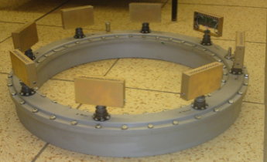
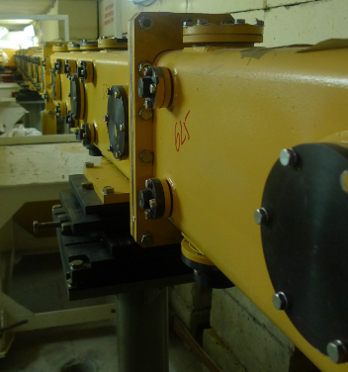
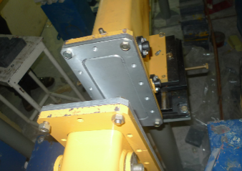
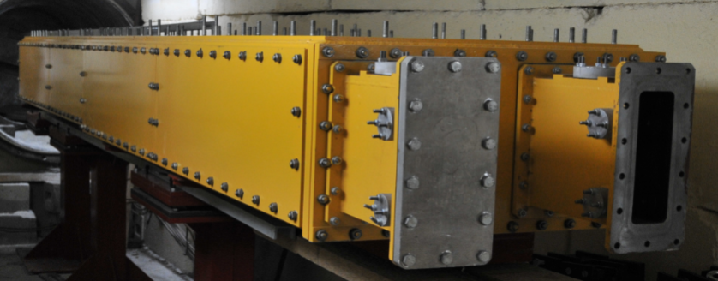
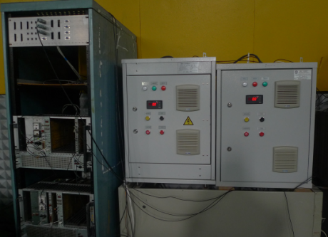
Новый высокоинтенсивный дифрактометр ДН-6 на 6 канале реактора ИБР-2
Детекторная
система
Хвостовая часть нейтроновода
Головная часть нейроновода
Фоновый прерыватель
Наиболее яркий канал
Холодный замедлитель (2016)

Slide 6
Новый высокоинтенсивный дифрактометр ДН-6
Параметры | ДН-6 | ДН-12
Поток нейтронов на образце | ~6×10⁶ n/cm²/s | ~1.5×10⁶ n/cm²/s
Пролетная база TOF: | 30.5 m | 26.4 m
Разрешение Δd/d (d=2 Å) | 2θ=90°: 0.011 | 2θ=90°: 0.012 2θ=45.5°: 0.022
Типичное время экспозиции | 1-20 h | 12-36 h
Объем образца | 0.003-2 mm³ | 0.01-2 mm³
Диапазон по давлению | 40 GPa (DAC) 10 GPa (WC) 8 GPa (sapphire anvils) | 10 GPa (WC anvils) 6 GPa (sapphire anvils)
Параметры | ДН-6 | ДН-12
Плотность потока в положении образца | ~6×10⁶ n/см²/с | ~1.5×10⁶ n/см²/с
Расстояниe: Замедлитель-образец образец-детектор | 30.0 м 0.5 м | 26.0 м 0.4 м
Разрешение Δd/d (d=2 Å) | 2θ=90°: 0.011 | 2θ=90°: 0.012 2θ=45.5°: 0.022
Время съемки одной точки по давлению | 2-20 ч | 12-36 ч
Объем образца | 0.003-2 мм³ | 0.01-2 мм³
Диапазон давлений | 40 GPa (DAC) 10 GPa (WC) 8 GPa (сапфир) | 10 GPa (WC) 8 GPa (сапфир)
Улучшение по интенсивности в 12 раз

Slide 7
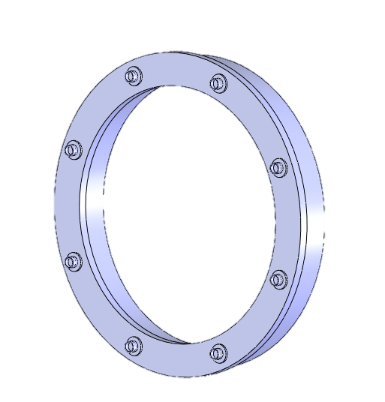
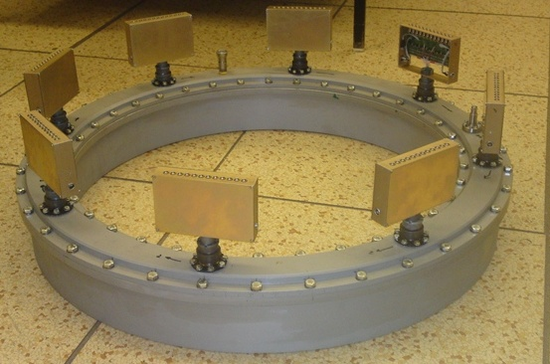
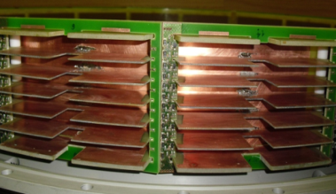
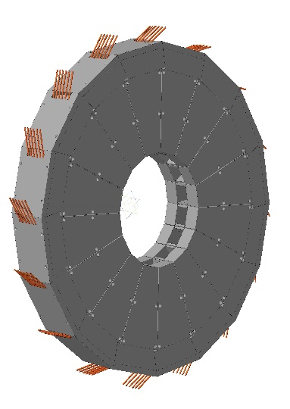
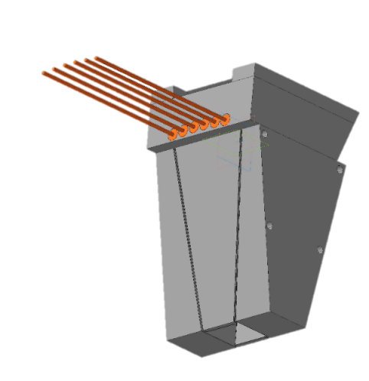
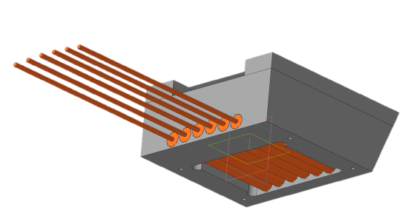
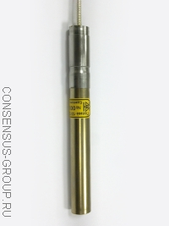
Дифрактометр ДН-6: детекторная система
Угол рассеяния
2θ=37-44⁰
192 детекторных элементов
6+6 детекторных колец
He3+ наполнение до 4 атм
He3+ наполнение (8 bar)
Электроника для контроля эксперимента и накопления экспериментальных данных
Специальное програмное обеспечение дла контроля эксперимента и конвертации данных
Угол рассеяния
2θ=87-93⁰

Slide 8
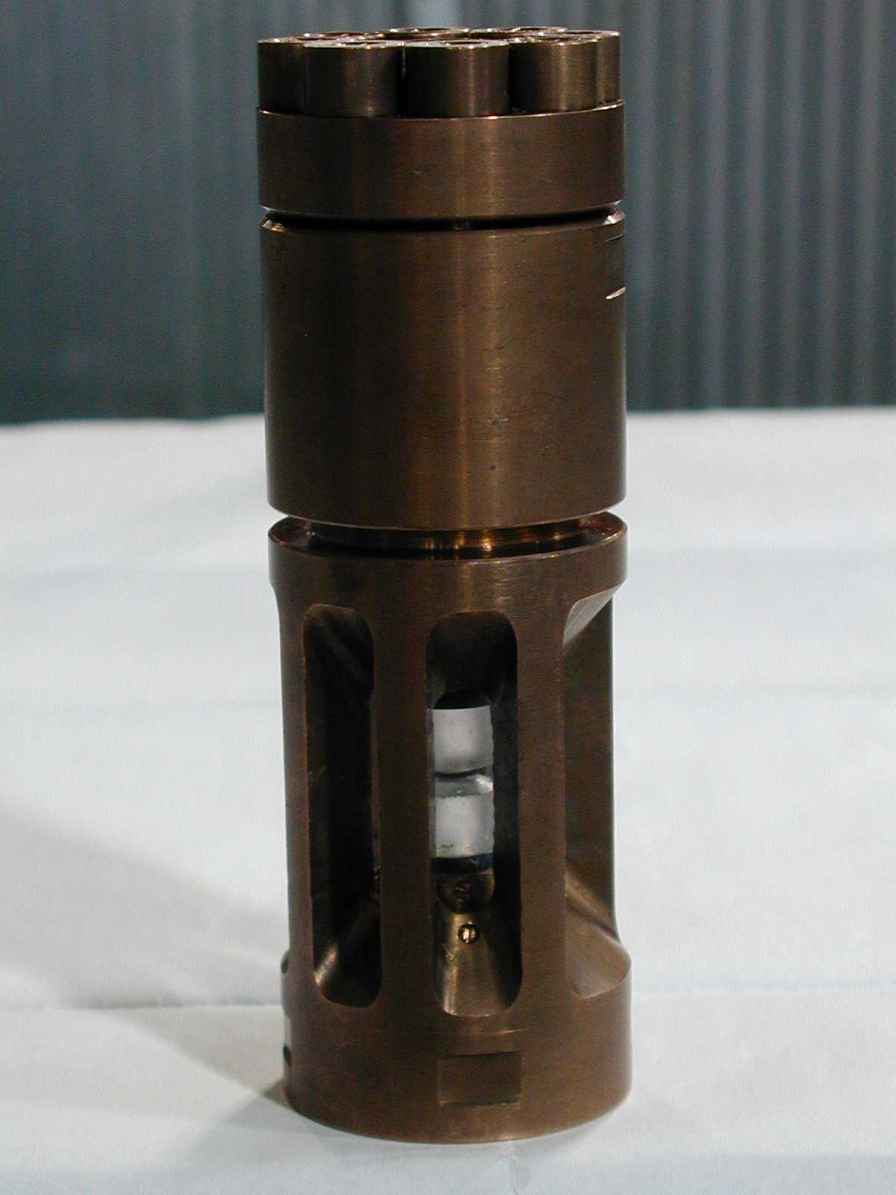
Дифрактометр ДН-6: камеры высокого давления с сапфировыми наковальнями
Максимальное давление
7 ГПа
=
70 000 атмосфер

Slide 9
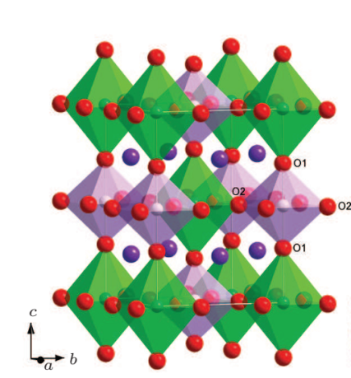
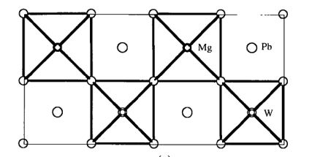
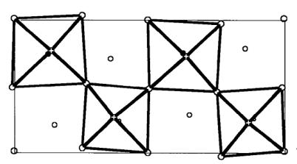
Дифрактометр ДН-6: результаты
Индуцированный давлением фазовый переход в двойном перовскитном антисегнетоэлектрике PbMg_{1/2}W_{1/2}O₃
Кубическая Fm3m параэлектрическая фаза
Орторомбическая Pnma антисегнетоэлектрическая фаза
10 точек по давлению:
ДН-12 – 200 ч
ДН-6 - 20 ч

Slide 10
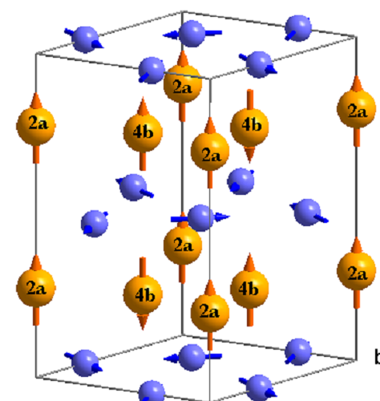
Дифрактометр ДН-6: результаты
Изучение кристаллической структуры при высоком давлении мультиферроика DyMnO₃
Сложная магнитная структура
Исследование кристаллической структуры проблематично: высокое сечение поглащения диспрозия
900 barn
Эксперименты на дифрактометре ДН-12 проблематичны
Эксперименты на ДН-6 успешны

Slide 11
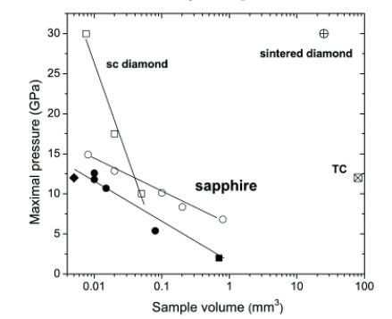
Дифрактометр ДН-6: методика сапфировых наковален
Диаметр площадки 4 мм
Диаметр площадки 2 мм
H = 1 мм
D= 2 мм
V~3 мм³
P_{max}~8 ГПа
H = 0.4 мм
D= 0.8 мм
V~0.1 мм³
P_{max}~13 ГПа
Магнетит Fe₃O₄
Давление до 12.8 ГПа
Температура до 5 K
Время съемки одной P-T точки 4ч
Данные магнитной и кристаллической структуры

Slide 12
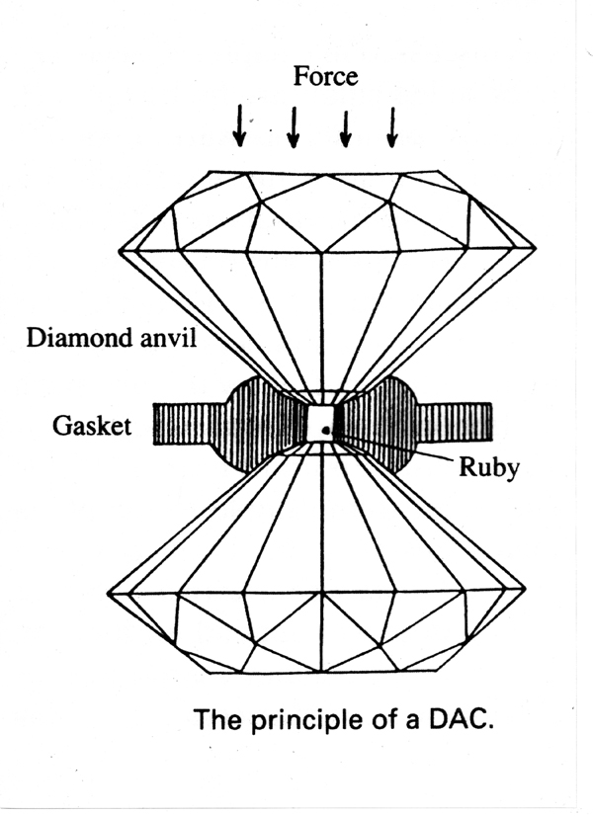
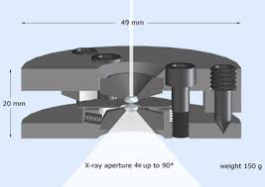
Дифрактометр ДН-6: методика алмазных наковален
Диаметр площадки от
0.4 до 1.2 мм
Диаметр площадки 2 мм
H = 0.4 мм
D= 0.8 мм
V~0.1 мм³
P_{max}~13 ГПа
H = 0.2 мм
D= 0.4 мм
V~0.01 мм³
P_{max}~30 ГПа
Усилие
Boehler-Almax Plate DAC
Гаскета
Рубин

Slide 13
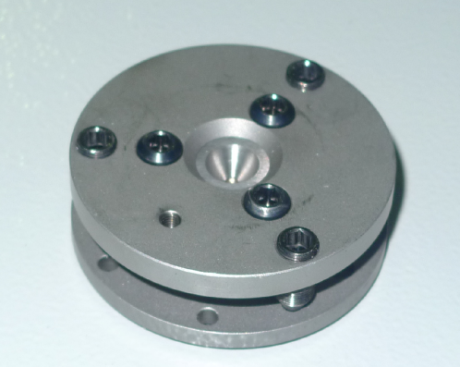
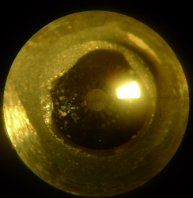
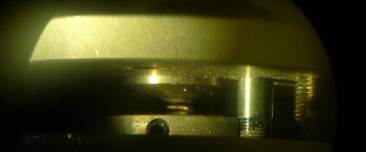
Дифрактометр ДН-6: методика алмазных наковален

Slide 14
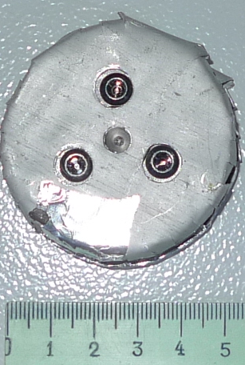
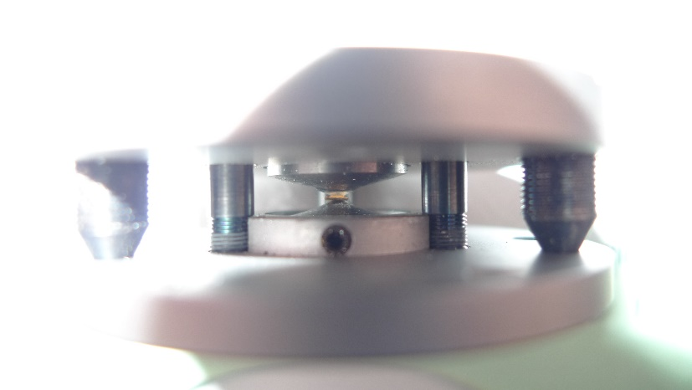
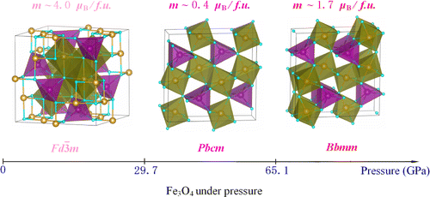
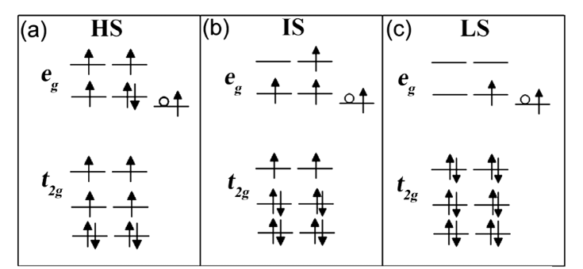
Дифрактометр ДН-6: методика алмазных наковален
Диаметр пов-ти – 0.8 мм
Объем об-ца – 0.01 мм³
Давление - 34 ГПа
Время экс-та – 3 суток
P=34 GPa
J. Am. Chem. Soc., 2012, 134 (33), pp 13780–13786
P=15 GPa
PRL 100, 045508 (2008)

Slide 15
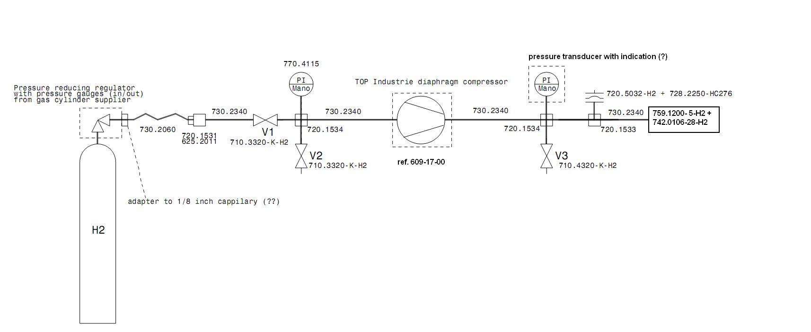
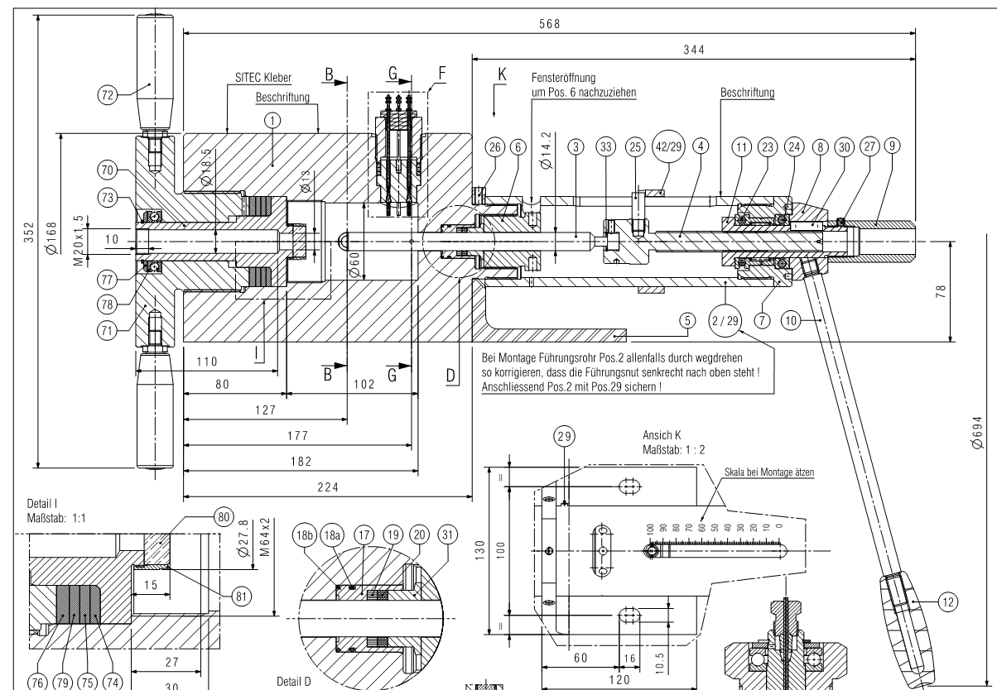
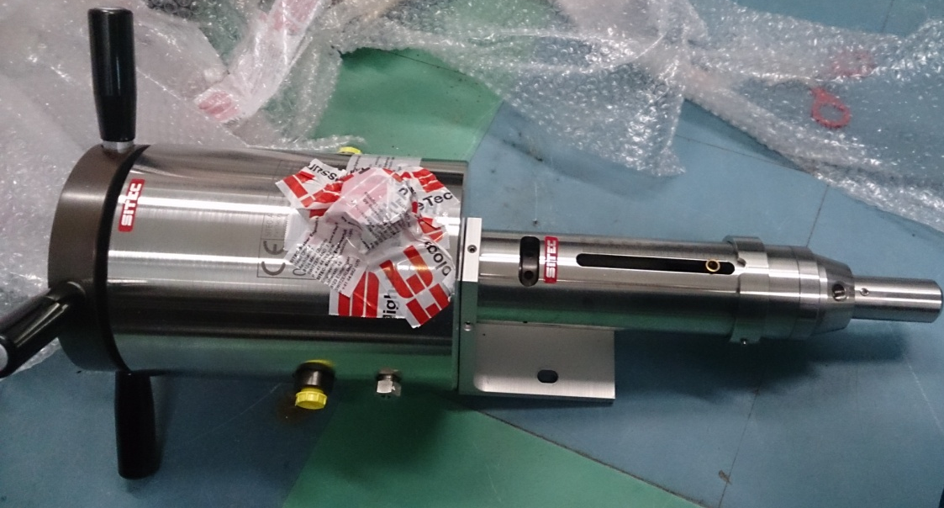
Дифрактометр ДН-6: методика алмазных наковален, система газовой зарядки - в перспективе

Slide 16
Спасибо за Ваше внимание
Особая благодарность коллегам с реактора ИР-8 Курчатовского Института за обучение методике зарядки камер высокого давления с алмазными наковальнями.

